Slide 1
4. Monikulttuuristuvat yhteiskunnat
Tietoisku: Pilakuva stereotypioista ja kulttuurien kohtaamisesta vuonna 1893
Forum Historia
6

Slide 2
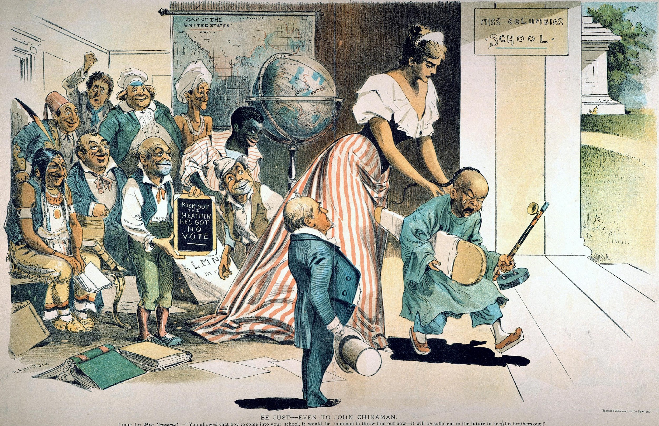
Kiinalaisten maahantulon estäviä lakeja puoltava yhdysvaltalainen pilakuva vuodelta 1893

Slide 3
1. Mitä stereotypioita tunnistat kuvasta?

Slide 4
Eri kansallisuuksiin on liitetty selkeitä stereotypioita.

Slide 5
Opettaja heittää Yhdysvaltoja symboloivasta koulusta ulos kiinalaisen, joka kuvataan perinteisessä kiinalaisasussa, letti päässä, oopiumipiippu sekä silitystarvikkeet kädessä.

Slide 6
Yhdysvaltoja kuvaava nainen on pukeutunut mekkoon, jossa on selkeät viitteet Yhdysvaltojen lippuun.

Slide 7
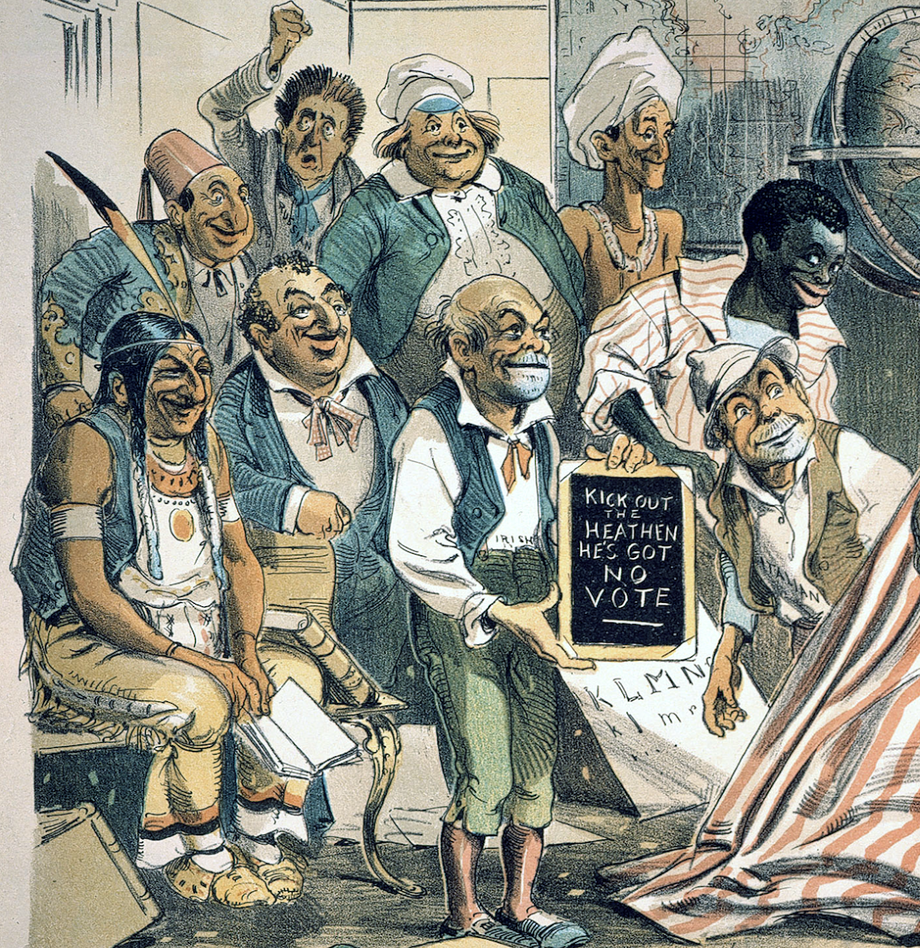
Ryhmästä voi tunnistaa intialaisen turbaanipään, alkuperäisamerikkalaisen sulkapäähineen, turkkilaisen päähineen ja itäeurooppalaisen lippalakin.

Slide 8
2. Millaisena kulttuurien kohtaaminen näkyy kuvassa?

Slide 9
Muut ovat tyytyväisiä, kun kiinalaisten tulo Yhdysvaltoihin estetään.

Slide 10
Keskellä olevassa kyltissä lukee: “Heitetään pakanat ulos, he eivät voi äänestää.”

Slide 11
Keskellä oleva mieshenkilö toteaa opettajalle, että on epäinhimillistä heittää kiinalainen ulos, mutta se on tarpeellinen muistutus hänen veljilleen.

Slide 12
Koulussa olevat näyttävät elävän rauhanomaisesti keskenään ja vain kiinalaista syrjitään – Amerikka oli monikulttuurinen, mutta se halusi valikoida, ketkä pääsisivät osaksi amerikkalaista unelmaa.

